Slide 1
4.你是人间的四月天
—— 一句爱的赞颂
林徽因

Slide 2
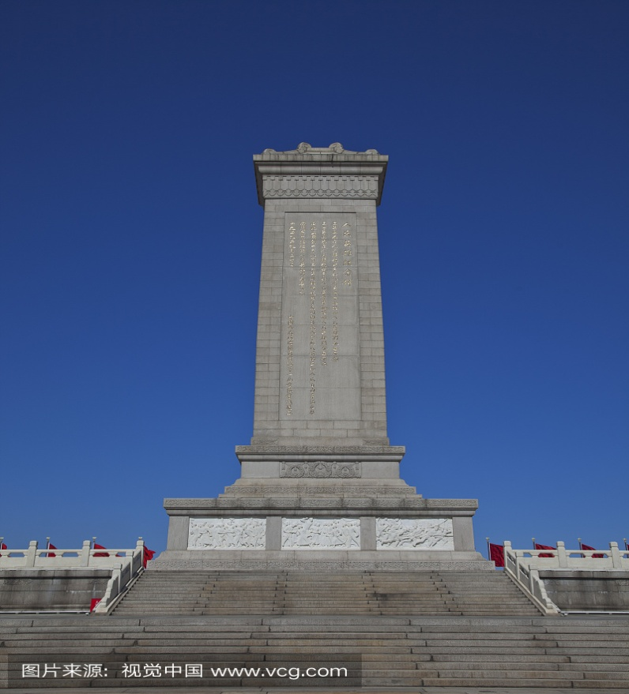
课前导入
你知道国徽和天安门人民英雄纪念碑
的主要图案都是由谁设计的吗？

Slide 3
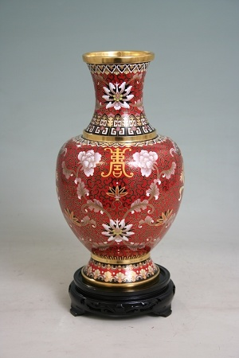
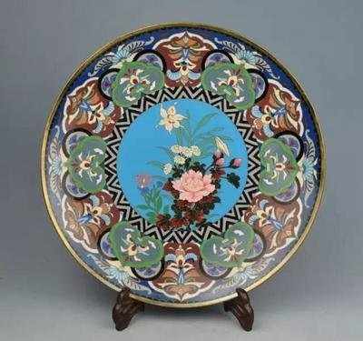
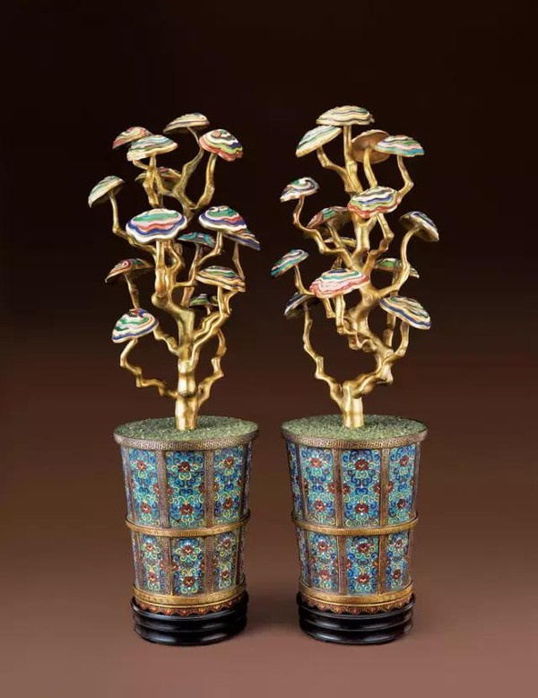
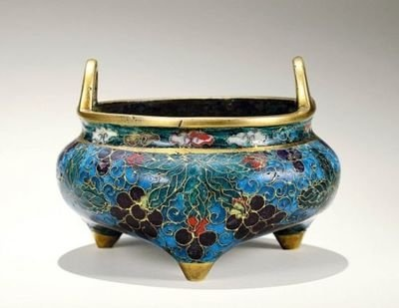
林徽因在美术方面曾做过三件大事：
第一是参与国徽设计，
第二是改造传统景泰蓝，
第三是参加天安门人民英雄纪念碑设计，为民族及国家作出莫大的贡献。人民英雄纪念碑，所有花纹全部出自于林徽因之手。

Slide 4
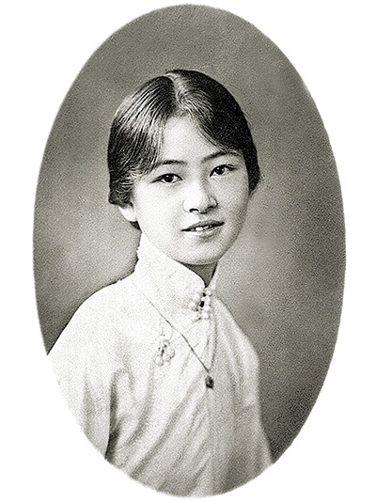
她是一个聪慧的女子，让徐志摩怀想了一生，让梁思成宠爱了一生，让金岳霖默默地记挂了一生，更让世间形色男子仰慕了一生。结婚前，梁思成问林徽因：“有一句话,我只问一次,以后不会再问,为什么是我?”林徽因淡淡地回答:“答案很长,我得用一生去回答你,准备好听我了吗?”这是一个多么知性的女性！
今天，我们就来学习她的一首曾经名躁一时的诗歌——《你是人间四月天》。

Slide 5
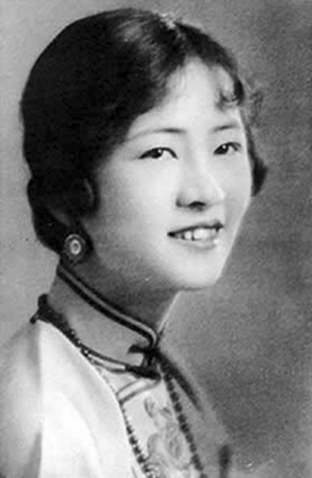
作者简介
【林徽因】(1904—1955)，福建闽县(今福州)人。建筑师、 教授、作家、“新月派”诗人。近代著名政治改革家梁启超的儿媳、当代著名建筑学家梁思成的夫人，中华人民共和国国徽的设计者之一。她是中国第一位女性建筑学家，被胡适誉为“中国一代才女”。
林徽因文学作品甚多，代表作《你是人间四月天》、《莲灯》、《九十九度中》等。其中，《你是人间四月天》最为大众熟知，广为传诵。
PPT模板：www.1ppt.com/moban/ PPT素材：www.1ppt.com/sucai/
PPT背景：www.1ppt.com/beijing/ PPT图表：www.1ppt.com/tubiao/
PPT下载：www.1ppt.com/xiazai/ PPT教程： www.1ppt.com/powerpoint/
资料下载：www.1ppt.com/ziliao/ 范文下载：www.1ppt.com/fanwen/
试卷下载：www.1ppt.com/shiti/ 教案下载：www.1ppt.com/jiaoan/
PPT论坛：www.1ppt.cn PPT课件：www.1ppt.com/kejian/
语文课件：www.1ppt.com/kejian/yuwen/ 数学课件：www.1ppt.com/kejian/shuxue/
英语课件：www.1ppt.com/kejian/yingyu/ 美术课件：www.1ppt.com/kejian/meishu/
科学课件：www.1ppt.com/kejian/kexue/ 物理课件：www.1ppt.com/kejian/wuli/
化学课件：www.1ppt.com/kejian/huaxue/ 生物课件：www.1ppt.com/kejian/shengwu/
地理课件：www.1ppt.com/kejian/dili/ 历史课件：www.1ppt.com/kejian/lishi/
Notes:
PPT模板：www.1ppt.com/moban/ PPT素材：www.1ppt.com/sucai/
PPT背景：www.1ppt.com/beijing/ PPT图表：www.1ppt.com/tubiao/
PPT下载：www.1ppt.com/xiazai/ PPT教程： www.1ppt.com/powerpoint/
资料下载：www.1ppt.com/ziliao/ 范文下载：www.1ppt.com/fanwen/
试卷下载：www.1ppt.com/shiti/ 教案下载：www.1ppt.com/jiaoan/
PPT论坛：www.1ppt.cn PPT课件：www.1ppt.com/kejian/
语文课件：www.1ppt.com/kejian/yuwen/ 数学课件：www.1ppt.com/kejian/shuxue/
英语课件：www.1ppt.com/kejian/yingyu/ 美术课件：www.1ppt.com/kejian/meishu/
科学课件：www.1ppt.com/kejian/kexue/ 物理课件：www.1ppt.com/kejian/wuli/
化学课件：www.1ppt.com/kejian/huaxue/ 生物课件：www.1ppt.com/kejian/shengwu/
地理课件：www.1ppt.com/kejian/dili/ 历史课件：www.1ppt.com/kejian/lishi/

Slide 6
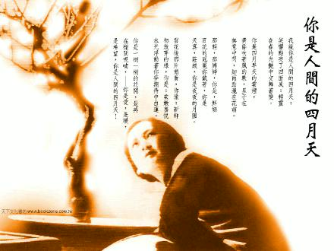
背景介绍
《你是人间的四月天》是林徽因的代表作之一，最初发表于1934年4月5日的《学文》。关于该诗的创作意图，有两种说法：一是为悼念徐志摩而作，一是为儿子的出生而作。

Slide 7
词语积累
⑴ 娉婷（pīngtíng）：女子容貌姿态娇好的样子。
⑵ 鲜妍（yán）：光彩美艳的样子。
⑶ 冠冕（guān miǎn）：古代皇冠或官员的帽子，比喻第一，体面，光彩。
⑷ 呢喃（ní nán）：拟声词，形容燕子的叫声。

Slide 8
感知文章
听朗读，体会诗的节奏和重音。
你是人间的四月天
—— 一句爱的赞颂
我说/你是人间的/四月天；
笑响/点亮了四面风；轻灵
在春的光艳中/交舞着变。
你是四月/早天里/的云烟，
黄昏/吹着风的软，星子在
无意中闪，细雨/点洒/在花前。
听觉 视觉
爱的静态美
爱的动态美

Slide 9
感知文章
那轻，那娉婷，你是，鲜妍
百花的冠冕/你戴着，你是
天真，庄严，你是/夜夜的月圆
爱的美和深刻、
厚重与庄严
雪化后/那片/鹅黄，你像；新鲜
初放芽/的绿，你是；柔嫩喜悦
水光浮动着/你梦期待中白莲。
色彩丰富
爱的生命力和纯净
你/是一树一树的花开，是燕
在梁间呢喃，——你是爱，是暖，
是希望，你/是人间的/四月天！
爱之深
情之切

Slide 10
课文解析
1、请分别用一句简洁的话概括每一节诗的内容。
第一节
爱如四月天里的光艳轻灵。
第二节
爱如四月天里的柔和恬静。
第三节
爱如四月天里的鲜妍庄严。
第四节
展现青春的激越与豪迈。
第五节
抒发对闲适恬淡的自然生活的追求

Slide 11
2、诗人通过不同的感官来描写“四月”所独有的景物，试结合内容进行分析。
视觉
“黄昏”“星”“云烟” “花”等
听觉
“笑响”“四面风”“燕子呢喃”
触觉
“风的软”“暖”
作用：
多角度展开描写，表现了诗人的“爱之深，情之切”。能引导读者调动多种感官去感受诗人心中的“爱”，给读者以感染。

Slide 12
3、本诗出现了十一个“你”字，有什么作用？
整首诗用了十一个“你”字，本诗中“你”字反复出现十一次，既突出了主题，又起到了“衬韵”的作用。“你”字的每一次出现，歌颂四月天，不仅是在向“你”倾诉，是一种形式美感与内容美感的深层次结合。既是诗人内容的喜悦之情，也是诗人真情的流露。更是一种人与自然对生命的感知。

Slide 13
4、全诗中，作者把“你”比作了哪些物象？
人间的四月天
一树一树花开
四月早天里的云烟
娇柔
温和
静雅
燕呢喃
鲜妍百花
爱，暖，希望
新鲜初放芽的绿

Slide 14
5、这首诗给人的感觉很美。你认为它美在哪里？
音乐之美：本诗韵脚工整，格律和谐，读来郎朗上口。
情感之美：字里行间洋溢着欢快、欣喜之感，是一首纯真而真挚的爱的赞歌。
意象之美：选取大量四月天的景物，如诗，色彩柔和，动静相宜，昼夜雨雪都被她写得极其纯净美好，营造出了优美的意境。
句式之美：“黄昏吹着风的软”“雪化后那片鹅黄，你像；新鲜初放芽的绿，你是；”以异于寻常的倒装句式，带来一种新奇的阅读美感。

Slide 15
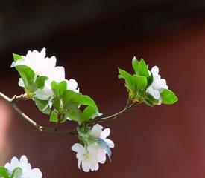
7、诗人为我们呈现出了什么样的人间四月天图景？结合诗句分析。
诗人给我们呈现出一幅清新明丽、温润丰美的人间四月天图景。和煦的微风在春光里飞舞，黄昏的云烟弥漫，繁星在夜空闪烁，细雨洒落花瓣；百花润泽鲜艳、婀娜多姿，夜夜的月光皎洁明净，草是鹅黄、芽是嫩绿、莲是洁白，繁花一树树绽放，春燕一双双呢喃，这些景和物都给人一种温馨柔媚的感觉。

Slide 16
课文总结
诗人将心中的爱以一幅幅四月天丰美的画面作比，以抽象的爱、暖、希望来比喻心中的“你”，表达对儿子真挚的爱。

Slide 17
板书设计
你是人间的四月天
四月天、笑
轻灵光艳
爱与希望
新生的喜悦
云烟、黄昏、星子、细雨
柔美恬静
你
轻、月圆
鲜妍庄严
鹅黄、绿、白莲
新鲜柔嫩
花开、燕、四月天
希望生机

Slide 18
拓展提升
课后读林徽因的另一首抒情诗《莲灯》，体会诗人所要表达的情感。
莲灯
如果我的心是一朵莲花，
正中擎出一支点亮的蜡，
荧荧虽则单是那一剪光，
我也要它骄傲的捧出辉煌。
不怕它只是我个人的莲灯，
照不见前后崎岖的人生--
浮沉它依附着人海的浪涛
明暗自成了它内心的秘奥。
单是那光一闪花一朵--

Slide 19
像一叶轻舸驶出了江河--
宛转它漂随命运的波涌
等候那阵阵风向远处推送
算做一次过客在宇宙里，
认识这玲珑的生从容的死，
这飘忽的途程也就是个--
也就是个美丽美丽的梦。

Slide 20
谢谢观看！

